Slide 1

PROYECTO
GUAYERD BIKES

Slide 2
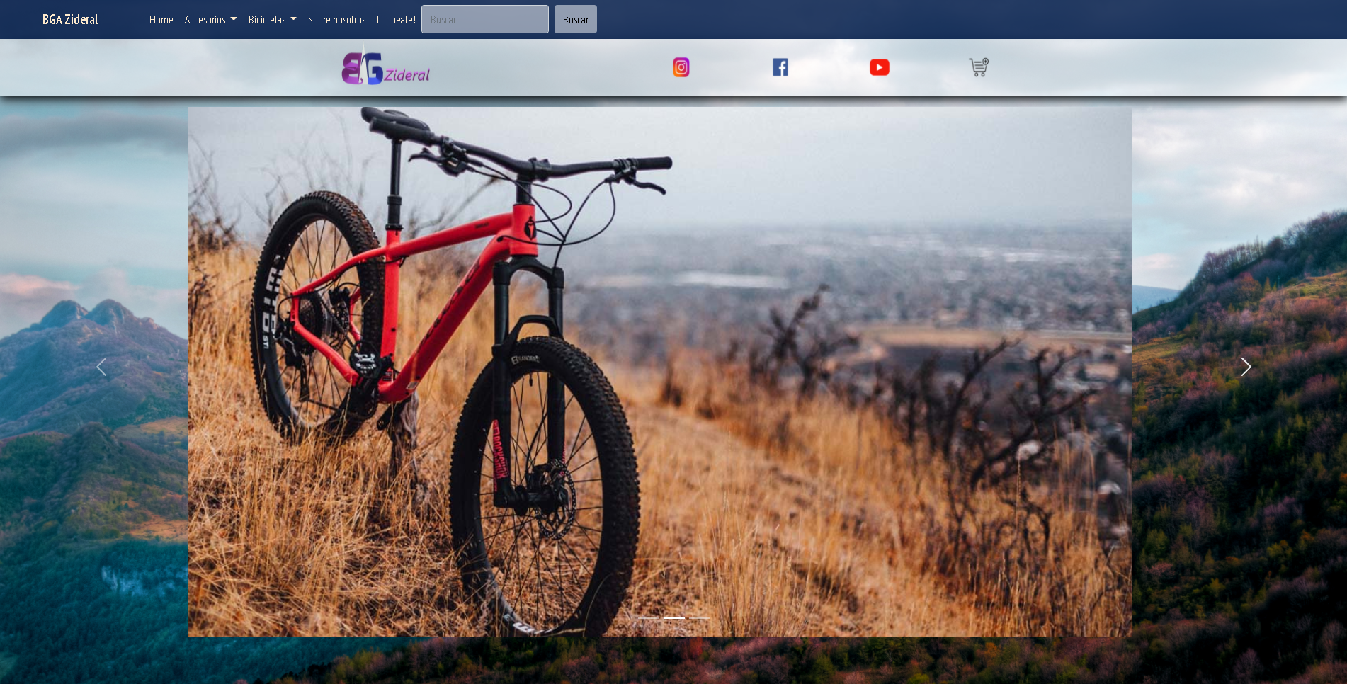

Slide 3
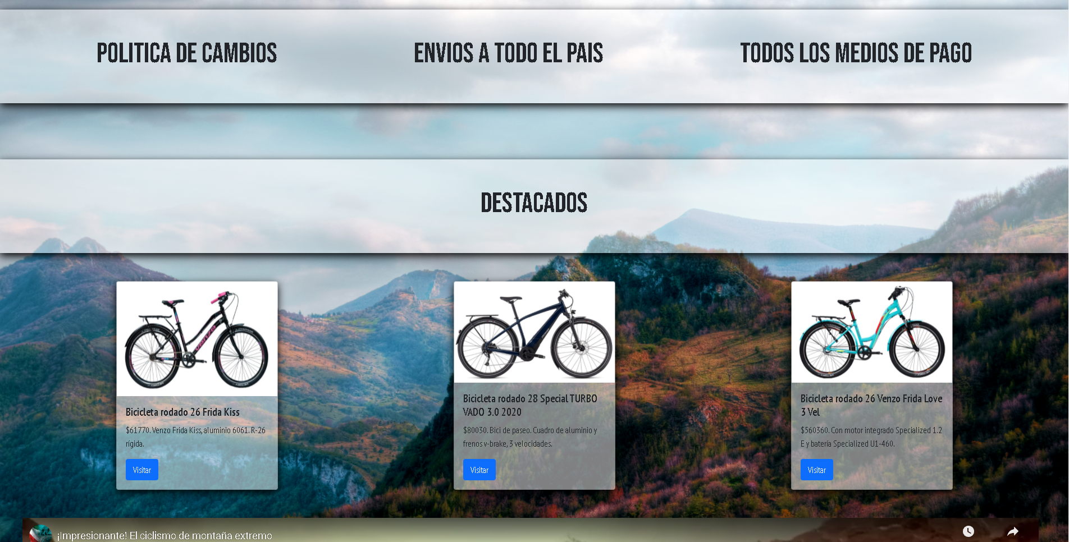

Slide 4
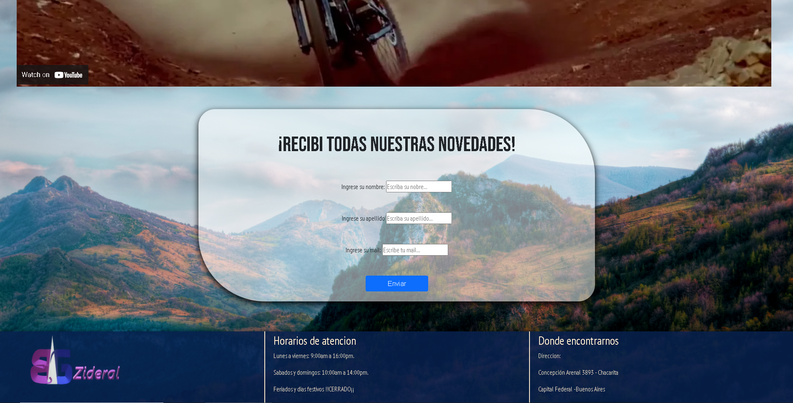

Slide 5


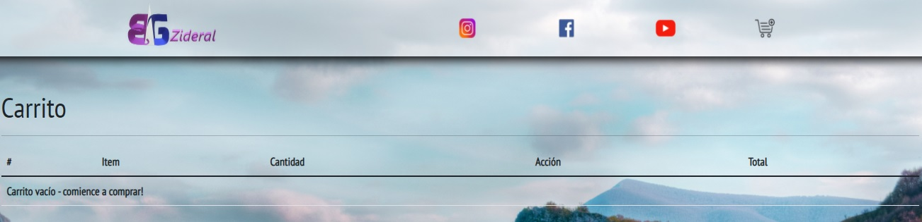
Menú desplegable de productos
Acceso a nuestras redes

Slide 6
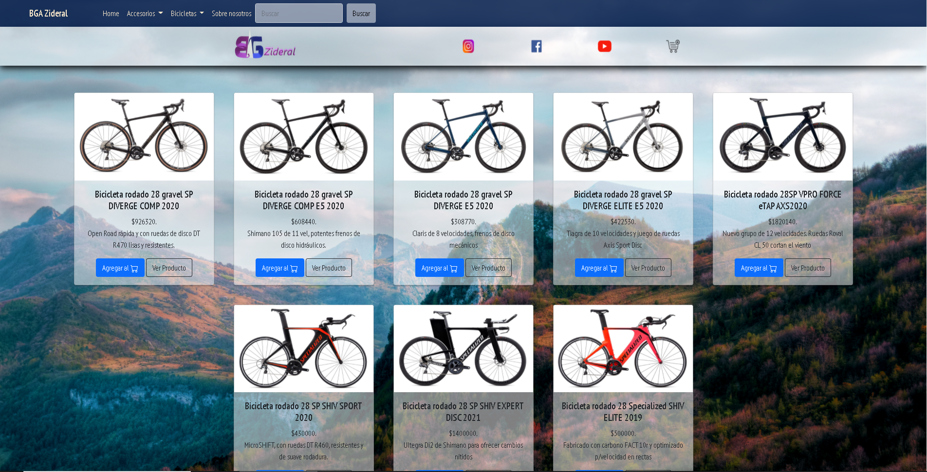

Slide 7
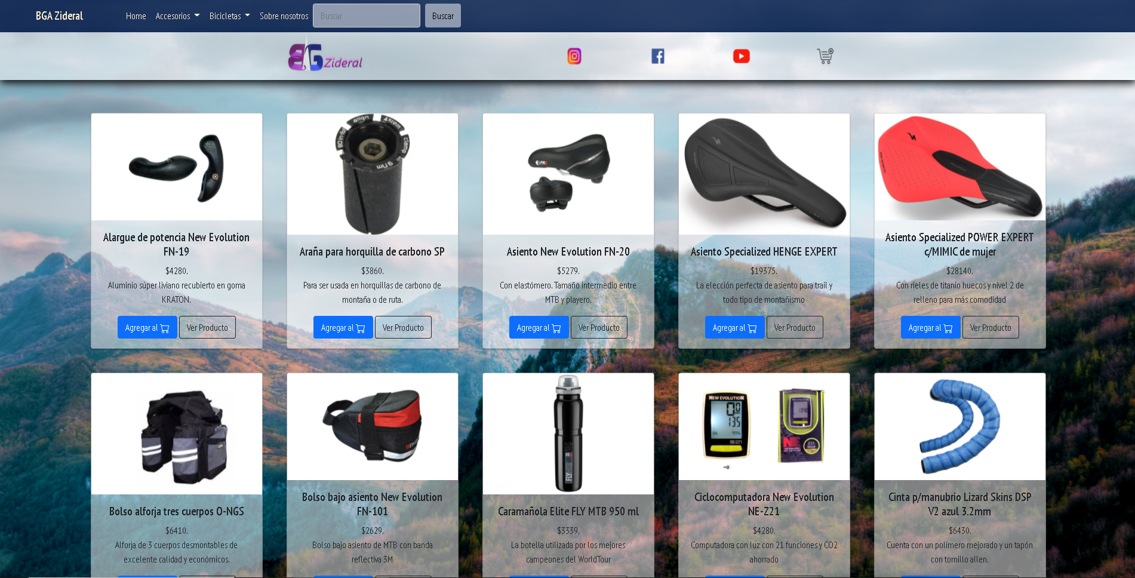

Slide 8
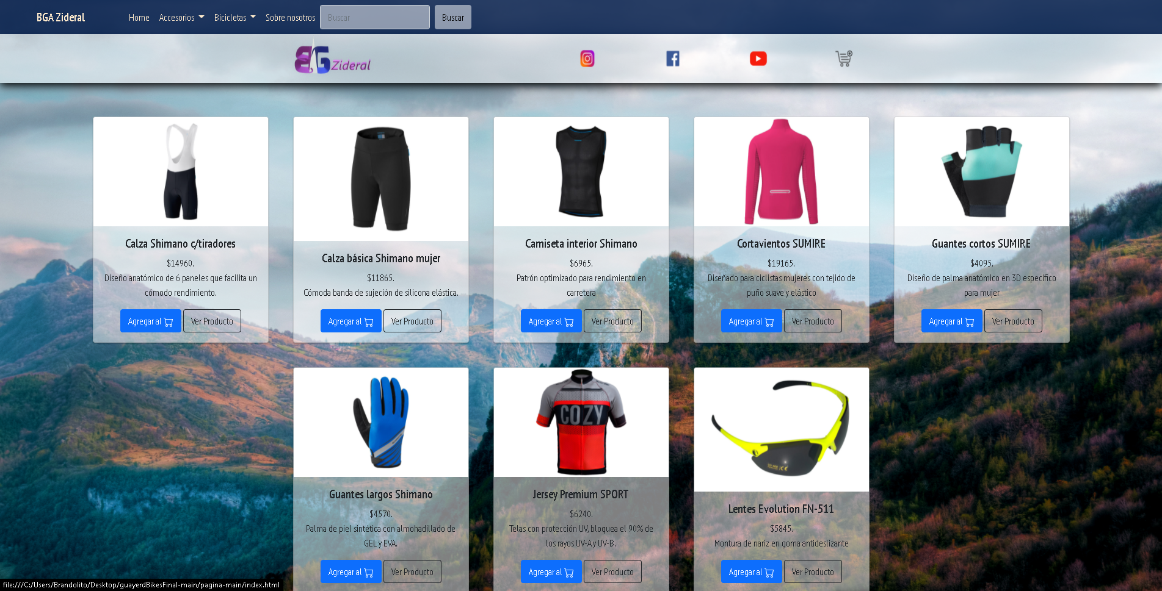

Slide 9

Direcciona a descripción del producto

Slide 10
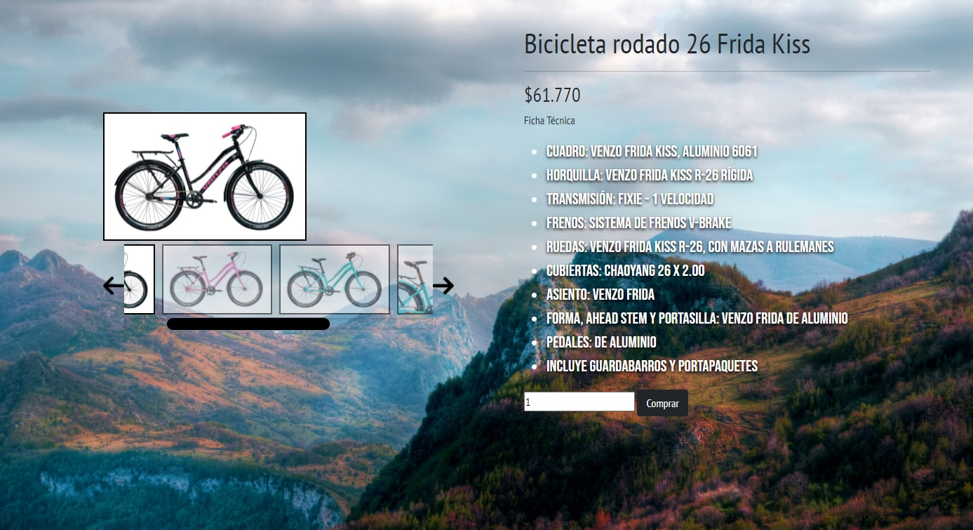
FICHA DEL PRODUCTO

Slide 11


Slide 12
